Slide 1

共享单车调度的
多智能体决策系统
四角色协作与可验证的仿真评审
厦门历史数据复盘
2026年11月3日
Notes:
0:00—0:40。说明历史订单分析到调度建议之间需要诊断、提案与验证。本次目标为模拟借车满足率至少92%，每小时搬运上限400辆。最终产物包括交互回放、决策报告与模拟调拨表。
来源：
/Users/huaxinzhang/Desktop/trifles/bike-agents/presentations/phase7/overview.jpg
/Users/huaxinzhang/Desktop/trifles/bike-agents/outputs/multi_agent/20261102T152230044850Z-xm-llm-a4feea/task.json
运行：20261102T152230044850Z-xm-llm-a4feea。所有业务指标为历史仿真值。

Slide 2
四角色的决策与工具边界
角色 | 模型实际决定什么 | 允许的工具
协调 | 派发任务，要求修订，决定终结 | 编排动作
诊断 | 选择查询范围，形成有引用的判断 | 需求预测与风险查询
方案 | 提出策略和预算，响应修改要求 | 提交结构化候选
评估 | 主动评估候选，解释约束与取舍 | 候选仿真评估
同一 DeepSeek 模型，四份独立上下文与权限
程序计算指标并校验约束，模型不能自行签收未评估方案
02 / 05
Notes:
0:40—1:25。强调多智能体依靠职责、上下文、工具权限和消息交接实现。模型在合法动作范围内决定下一步，程序限制越权、冻结输入并核验结果。
来源：
/Users/huaxinzhang/Desktop/trifles/bike-agents/bike_agent/multi_agent/runtime.py
/Users/huaxinzhang/Desktop/trifles/bike-agents/bike_agent/multi_agent/contracts_v2.py
运行：20261102T152230044850Z-xm-llm-a4feea。所有业务指标为历史仿真值。

Slide 3
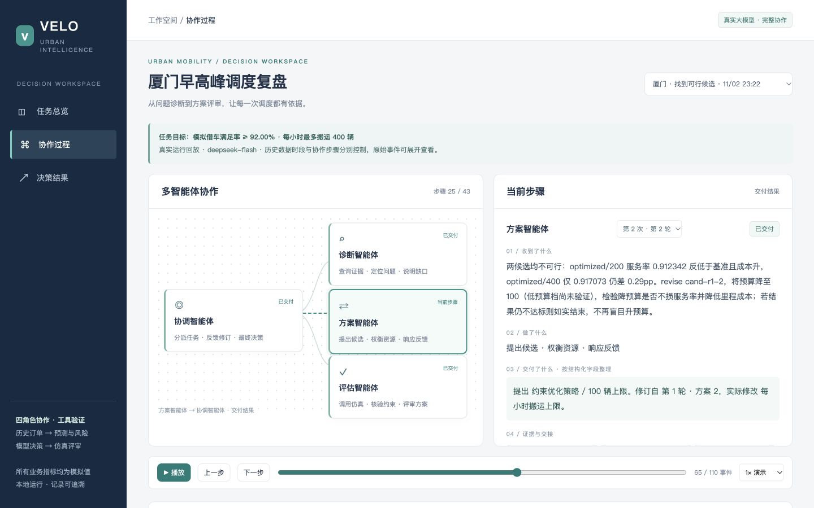
一次真实任务的反馈与验证
初始提案
两个优化候选均未达到
92%的满足率目标
反馈修订
模型修改预算后重新仿真
评估再次拒绝不达标方案
最终签收
第三轮规则策略400档
通过程序的硬约束检查
22次模型请求，9次业务工具调用
03 / 05
Notes:
1:25—3:10。此页切入交互工作台演示。先看事件29诊断，再看60和64的预算修订，随后看78的重新评估失败。说明模型建议并不总是正确，独立工具校验会拒绝不达标方案。第三轮规则400档达标。现场播放真实记录，不重新调用模型。
来源：
/Users/huaxinzhang/Desktop/trifles/bike-agents/presentations/phase7/workflow-feedback.jpg
/Users/huaxinzhang/Desktop/trifles/bike-agents/outputs/multi_agent/20261102T152230044850Z-xm-llm-a4feea/events.v2.jsonl
运行：20261102T152230044850Z-xm-llm-a4feea。所有业务指标为历史仿真值。

Slide 4
模拟未满足请求减少311次
92.10%
最终模拟借车满足率
基准为91.36%
每小时搬运上限
由200辆提高到400辆
搬运工作量增加
928.80车·公里
同一历史回放与库存容量假设下比较。改善包含资源变化，不代表真实运营收益
04 / 05
Notes:
3:10—4:05。所有数值来自同次运行。未满足3617降到3306，差311。满足率91.3585%到92.1015%，增加约0.74个百分点。预算上限由200升至400，工作量855.773到1784.568，增加928.795车·公里。不能把改善全部归因于算法或多智能体。
来源：
/Users/huaxinzhang/Desktop/trifles/bike-agents/outputs/multi_agent/20261102T152230044850Z-xm-llm-a4feea/decision.json
运行：20261102T152230044850Z-xm-llm-a4feea。所有业务指标为历史仿真值。

Slide 5
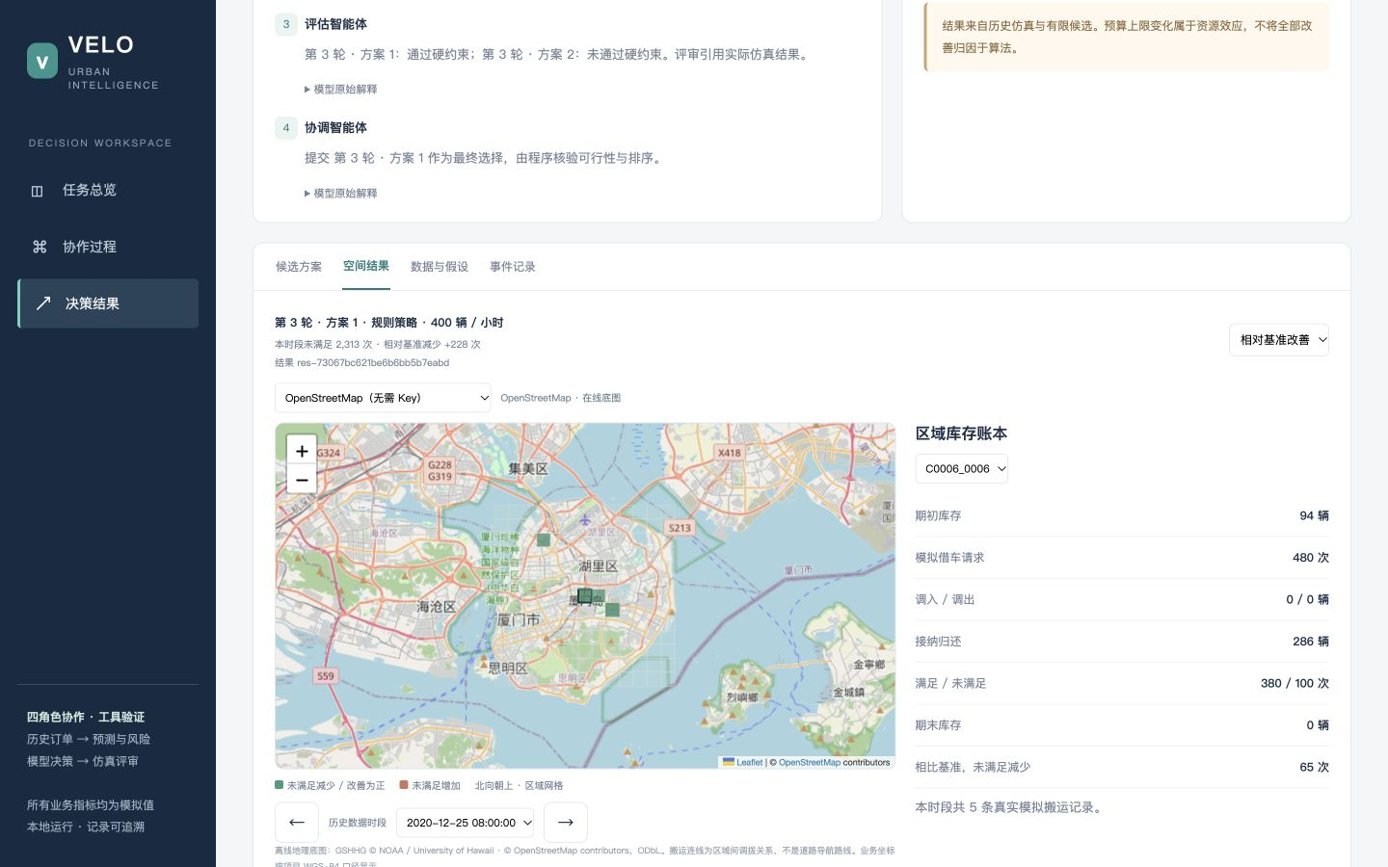
系统交付与能力边界
交付物
可点击的协作回放与候选对比
决策报告和模拟调拨明细
每个结果可追溯到工具证据
当前能力
在有限策略和预算范围内
进行可验证的历史复盘
下一步
同一候选的地图、账本与报告保持一致
补充格级证据和网页实时任务
地图来源：© OpenStreetMap contributors
05 / 05
Notes:
4:05—5:00。展示工作台中的空间结果与报告下载。08点C0006_0006的模拟未满足从165降到100，差65。不要把这一差异简单归因为当时某条搬运，因为库存还受历史调度影响。说明真实模型原文可展开，但因果推断需另行核查。当前通过CLI执行新任务，页面提供真实记录回放。未来扩展格级工具与网页执行。
来源：
/Users/huaxinzhang/Desktop/trifles/bike-agents/presentations/phase7/map-online.jpg
/Users/huaxinzhang/Desktop/trifles/bike-agents/outputs/multi_agent/20261102T152230044850Z-xm-llm-a4feea/presentation/decision-report.md
/Users/huaxinzhang/Desktop/trifles/bike-agents/presentations/phase7/demo-script.md
运行：20261102T152230044850Z-xm-llm-a4feea。所有业务指标为历史仿真值。

